Slide 1
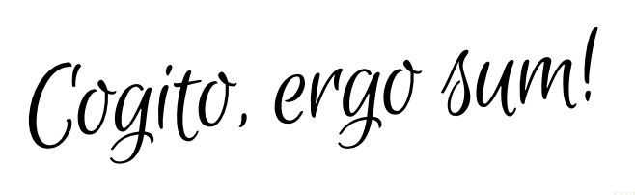



Slide 2

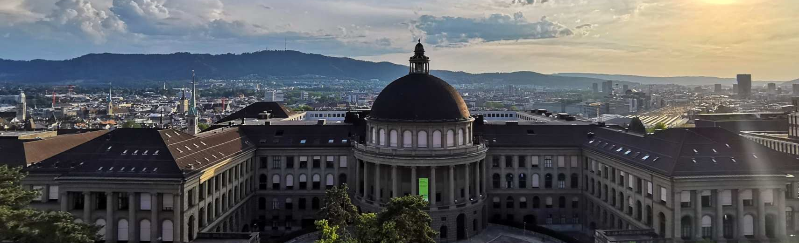
Science and Art:
A Tale of Two Egos
EST. 1993
給 科學 以生命
歲月 以文明
EST. 1993

